Slide 1
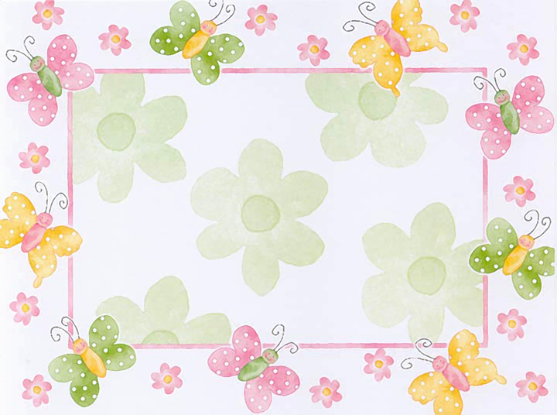
Муниципальное дошкольное образовательное учреждение детский сад №1 «Родничок» П.Горный Краснопартизанского района Саратовской области
«Развитие творческих способностей детей подготовительной группы в художественном творчестве»
Подготовила:
Рословцева Нина Григорьевна
Воспитатель МДОУ д/с №1 «Родничок»
П. Горный Краснопартизанского района
Саратовской области.
2012 год

Slide 2
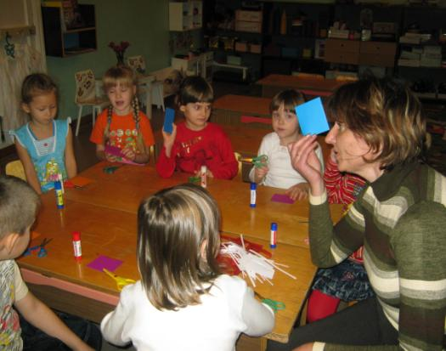

Slide 3
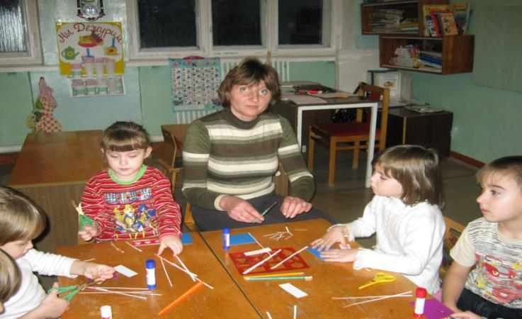
« Дети должны жить в мире красоты, игры, сказки, музыки, фантазии, творчества» В. Сухомлинский.

Slide 4
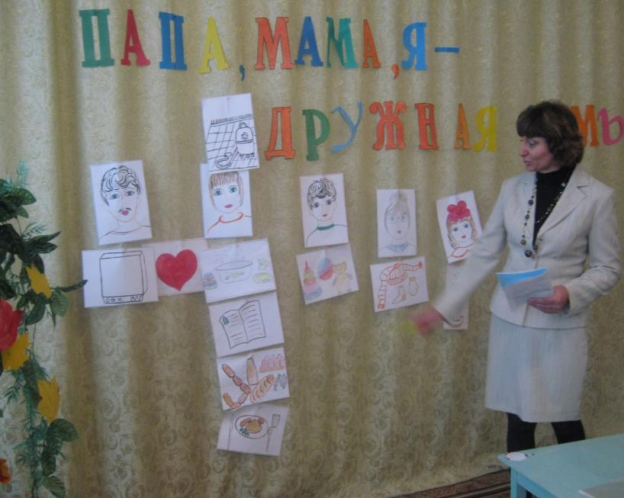

Slide 5
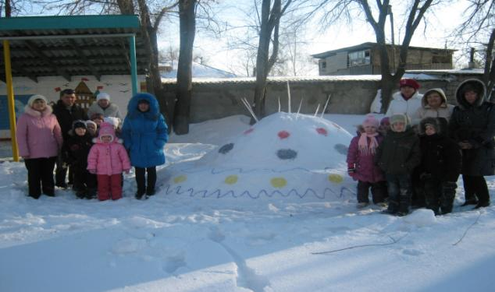
Работаю с каждой семьей по темам: «Необходимость развития творческих способностей у ребенка с детства», «Необходимые условия для успешного развития ребенка в семье». Использую приемы, игры для развития творческих способностей в семье, рекомендую литературу по данной тематике: - «Подарок своими руками», А.Каченаускайте «Сталкер», 2003г. - «Приглашение к творчеству», Н.В.Дубровская « Пресс», 2002г. - «Изобразительная деятельность в детском саду», Н.П.Сакулина, Т.С.Комарова «Просвещение», 1982г. Положительных результатов можно достичь при совместной и активной работе родителей, педагогов и детей.

Slide 6
Чтобы заинтересовать детей, я занялась перестроением непосредственно образовательной деятельности, с внесением образовательных областей.

Slide 7
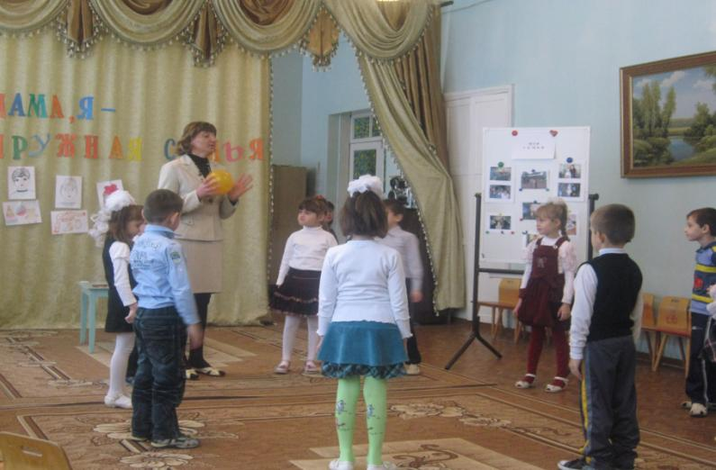
Для ребенка творить – обязательно создавать что- то новое, скорее выражать себя. Любое творчество для него больше процесс, чем результат. В ходе этого процесса ребенок лучше расширяет свой опыт.

Slide 8
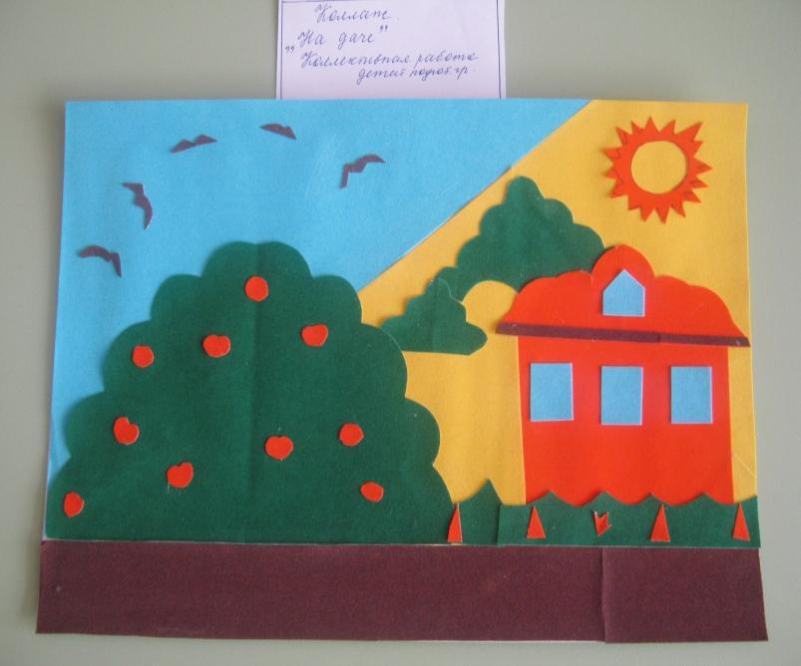

Slide 9
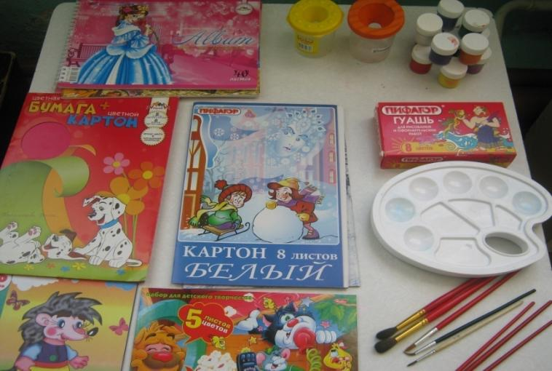
Вторым планом моей работы это материально – техническая подготовка: пособие, оборудование.

Slide 10
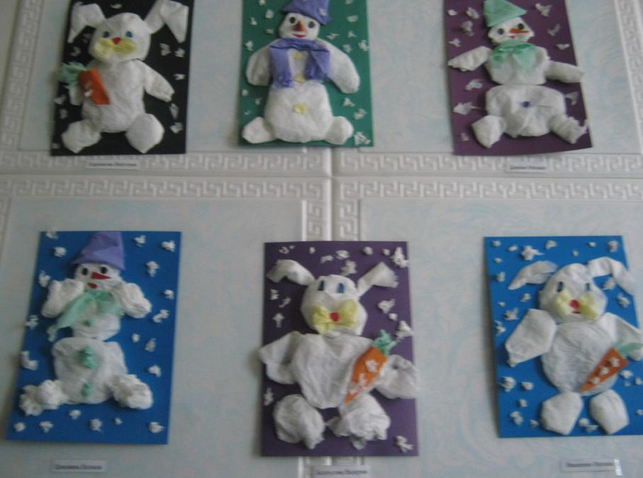

Slide 11
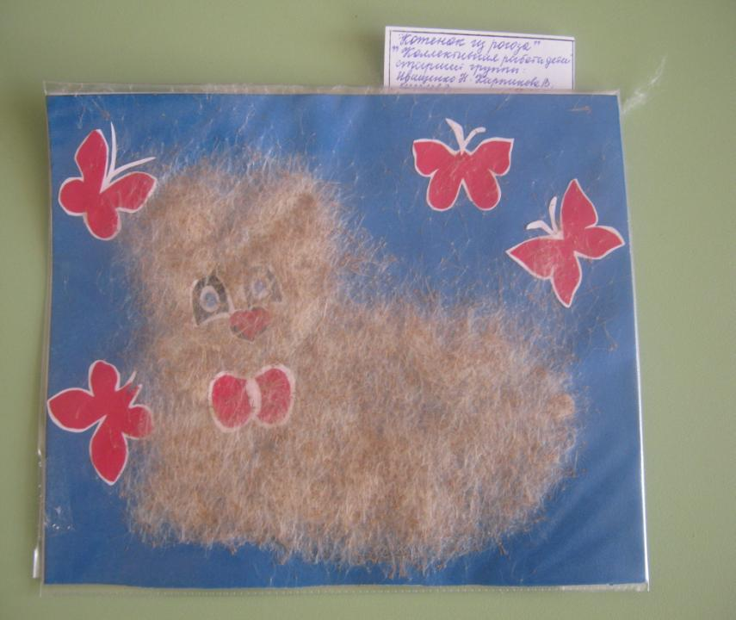

Slide 12
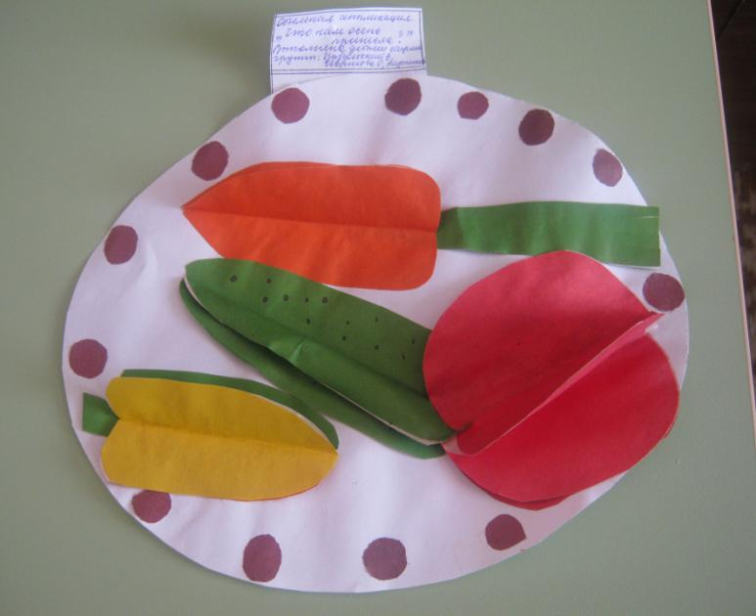

Slide 13
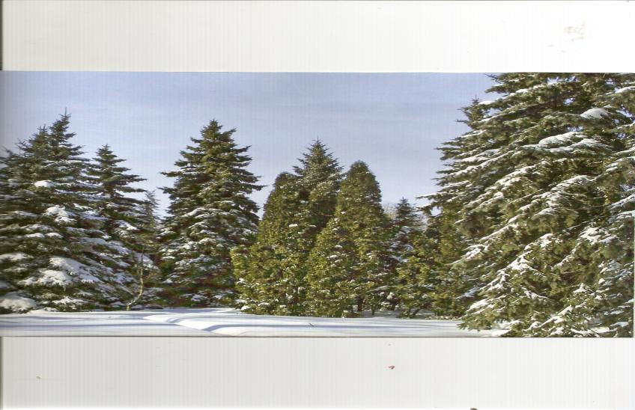
Перед тем как что- то нарисовать, вылепить я знакомлю детей с творчеством художников.

Slide 14
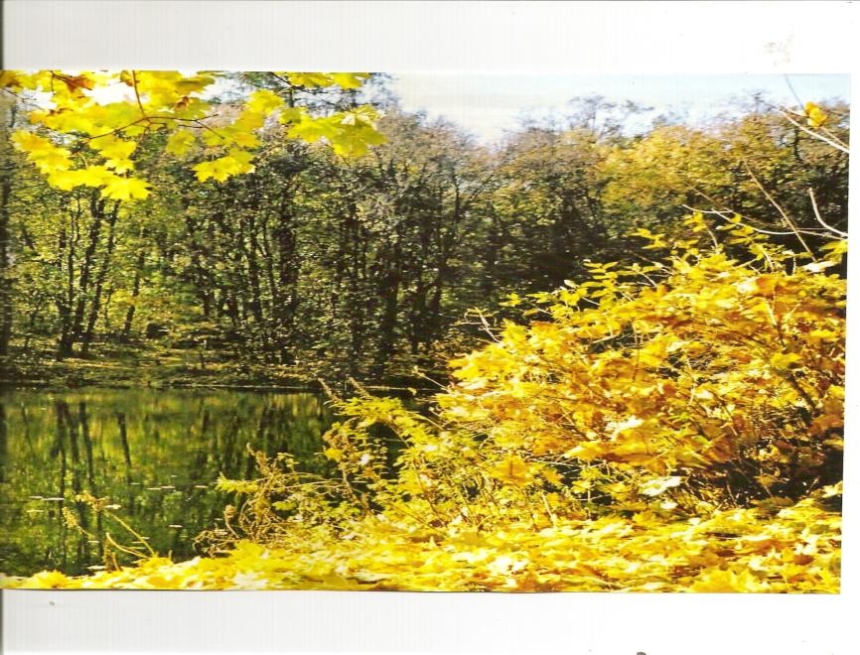

Slide 15
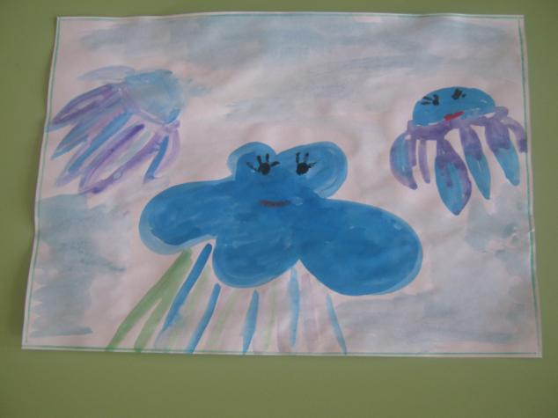
Нетрадиционная техника рисования
(Кляксография)

Slide 16
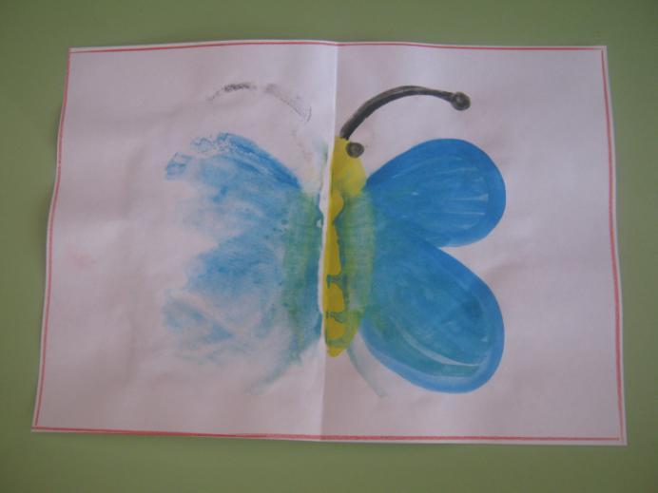
Монотипия

Slide 17
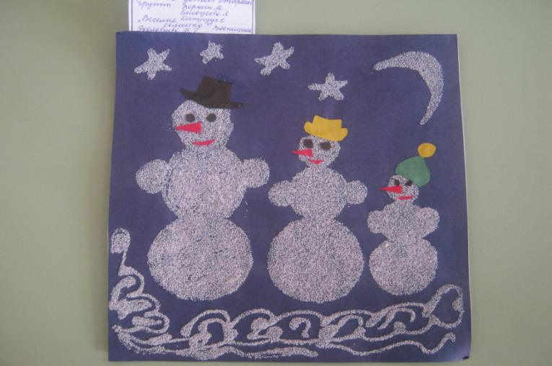
Рисование на манке, опилках.

Slide 18
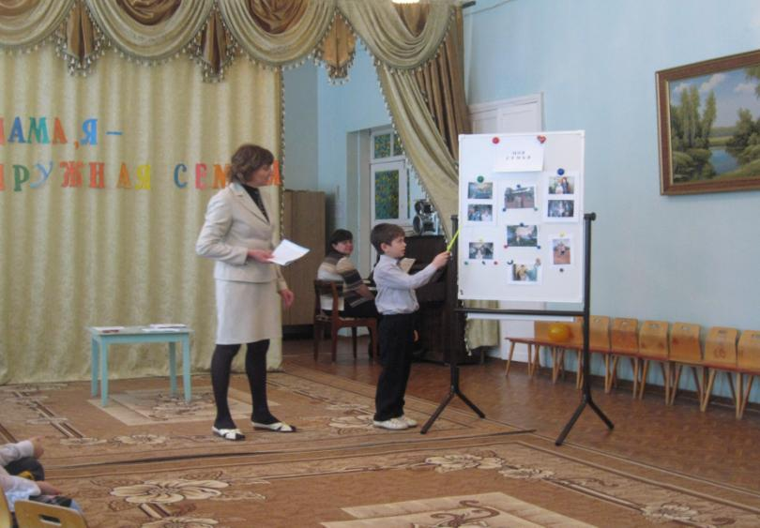

Slide 19
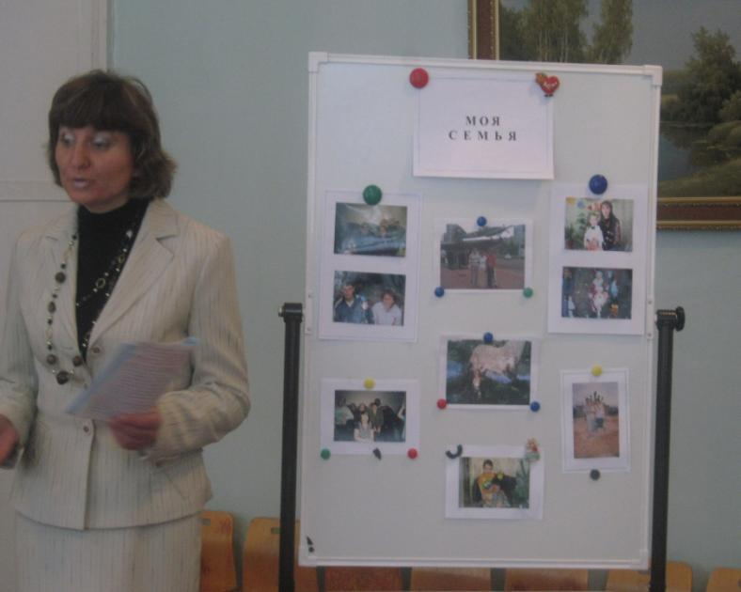

Slide 20
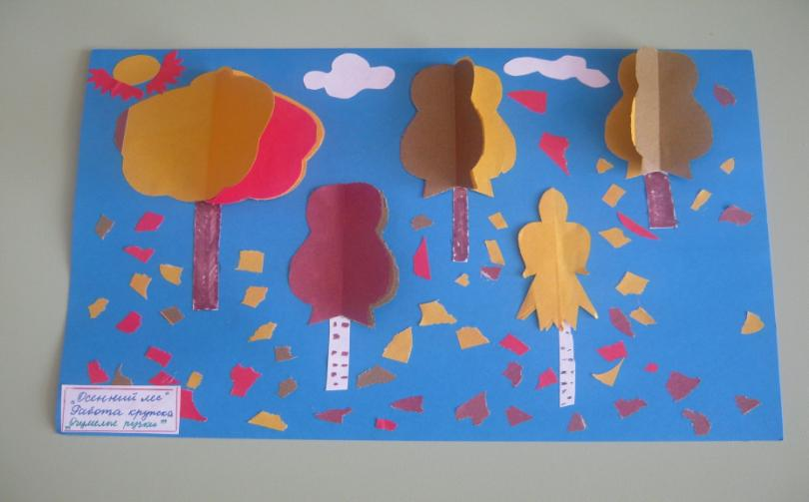
Во время выполнения работы ребенок советуется, выбирает, какой сюжет хочет нарисовать. Иногда дети объединяются, и появляется коллективная работа.

Slide 21
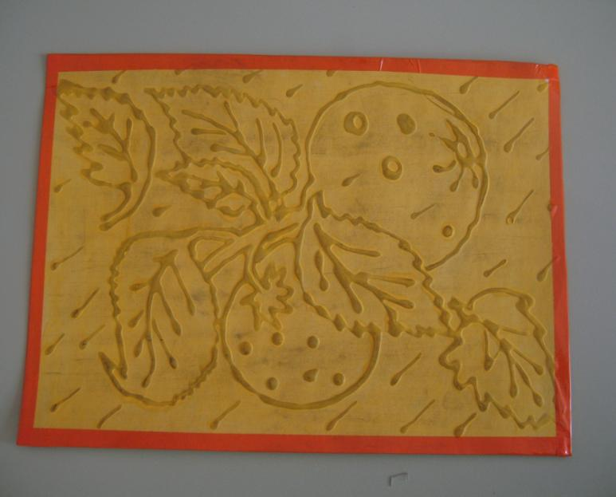

Slide 22
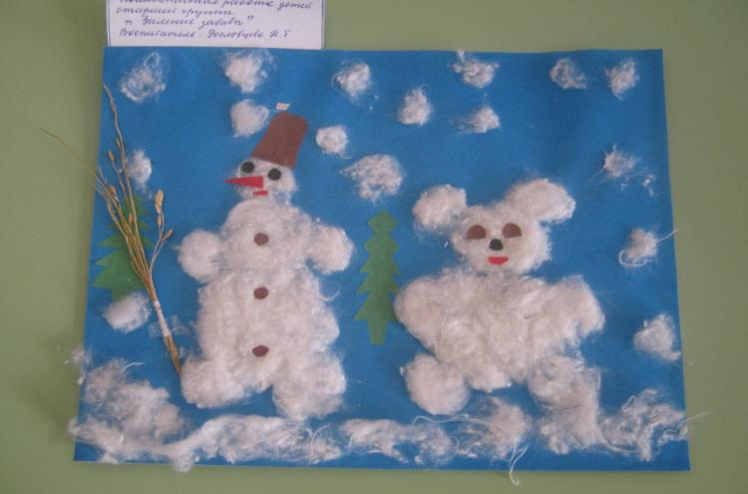
В своей мастерской я предоставляю детям свободу в самовыражении, творчестве, поиске способов передачи своих ощущений, чувств, переживаний.

Slide 23
